Slide 1
ビジュアライゼーション最終発表会
三上龍之介
タイトル：学校の教室

Slide 2
概要
学校の教室を再現
テクスチャマッピング と STL読込 を利用
コールバック関数を利用した教室内の移動

Slide 3

作成の経緯
折角OpenGLを利用するので
視覚的に華やかな作品を製作したい！
授業で取り扱った機能の中で
特に視覚的な影響が大きい
テクスチャマッピングと
STL読込を利用しよう！

Slide 4
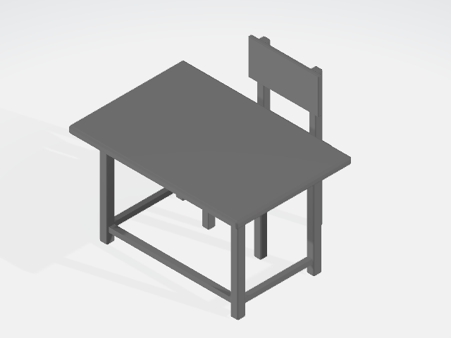
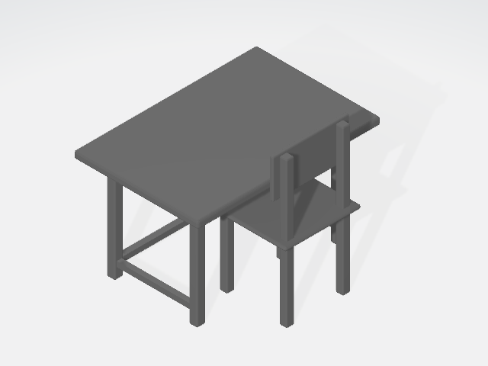
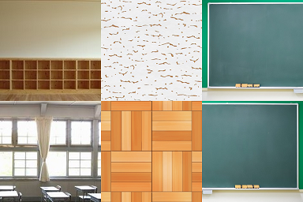
主に利用した機能
テクスチャマッピング
STL読込
テクスチャを物体に張り付ける技術
uvマッピングを利用
STL = Stereolithography
Blender(3DCG製作ソフト)でSTLを作成
プログラムで利用したテクスチャ
Blenderで作成した机と椅子

Slide 5
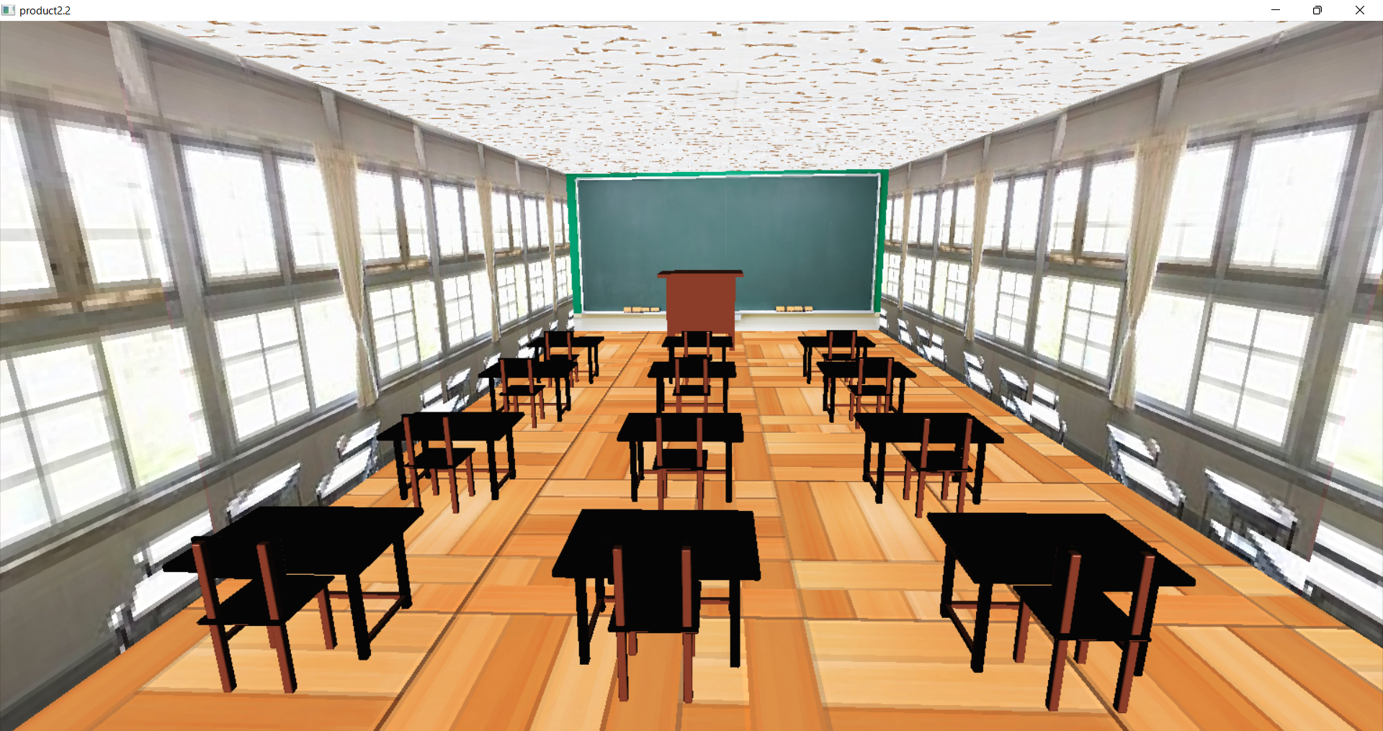
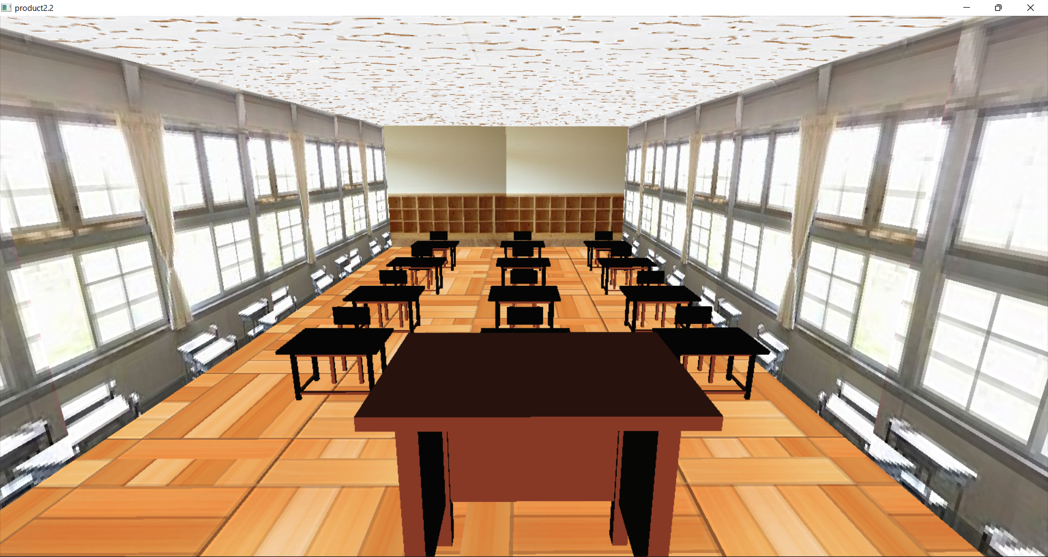
代表する画面
←教室の後ろから黒板を見た図
教室の前からロッカーを見た図→

Slide 6
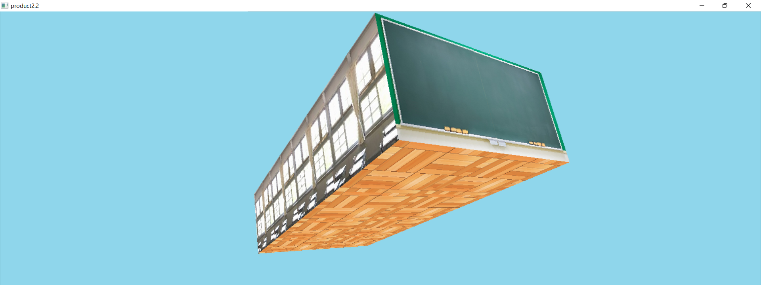
代表する画面
↑外側から教室を見た図

